Slide 1

ГБУ СО КК «Ленинградский КЦСОН»
Премия #МЫВМЕСТЕ 2024
Юридические лица и команды
Номинация «Помощь людям»
Практика «Навигатор безопасности »
(практика в сфере социального обслуживания)
2024

Slide 2
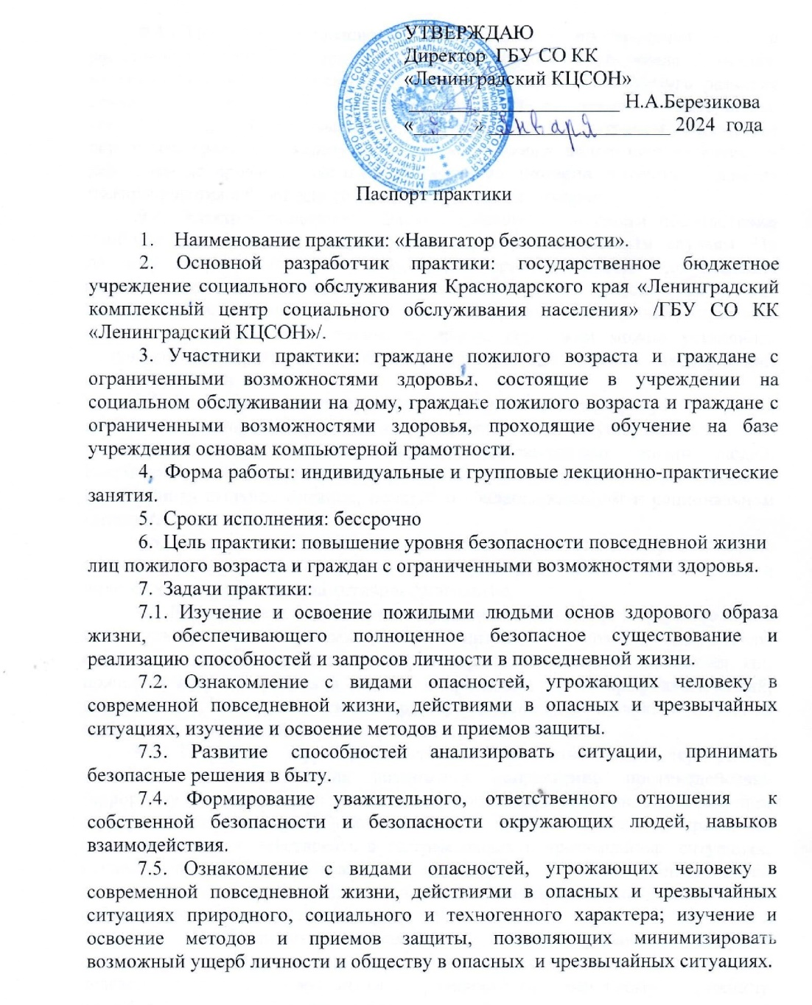
В учреждении накоплен значительный опыт реализации разнообразных мер, направленных на создание условий для улучшения качества жизни пожилых людей и граждан с ограниченными возможностями здоровья.
Пожилые люди – группа населения, безопасность которой в быту больше всего подвержена рискам. Возрастает число случаев совершения мошеннических действий в отношении пожилых граждан.
Лучший способ повысить уровень владения навыками безопасности – формирование информационной среды в области личной безопасности.
Для данной группы населения разработана практика «Навигатор безопасности».

Slide 3


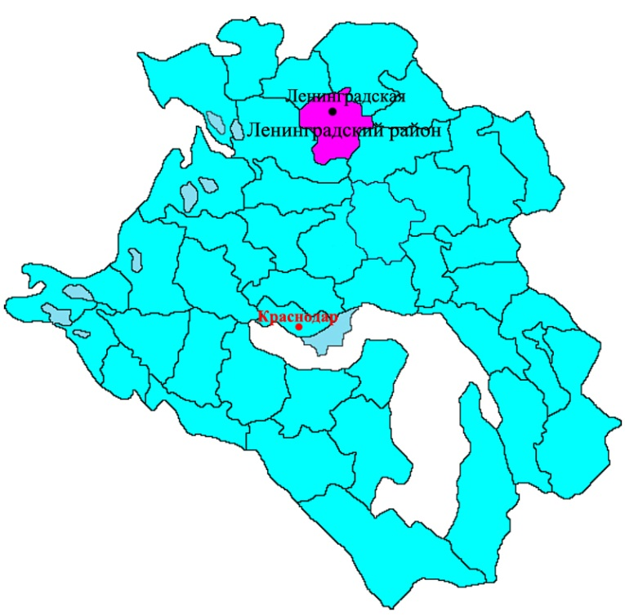

граждане пожилого возраста и граждане с ограниченными возможностями здоровья, состоящие в учреждении на социальном обслуживании на дому;
граждане пожилого возраста и граждане с ограниченными возможностями здоровья, проходящие обучение на базе учреждения основам компьютерной грамотности
Целевая аудитория:
География практики:
Муниципальное образование
Ленинградский район
Краснодарского края

Slide 4
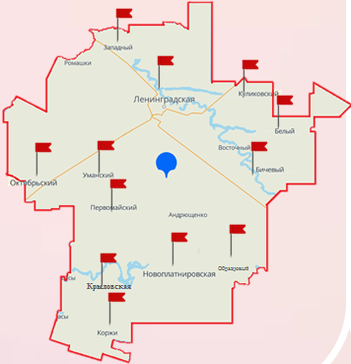

Территориальный охват
В составе муниципального образования Ленинградский район – 12 сельских поселений.
Вовлечены в реализацию практики 100 % граждан, получателей социальных услуг отделений социального обслуживания на дому во всех сельских поселениях.
Занятия по обучению компьютерной грамотности и навыкам безопасной работы при использовании информационных технологий проводятся на базе учреждения в станице Ленинградской.
Обучение проходят слушатели из всех сельских поселений.
к

Slide 5





ДОСТУПНОСТЬ
НАГЛЯДНОСТЬ
ОСНОВНЫЕ ПРИНЦИПЫ
ПРАКТИКИ
ЦЕЛЕНАПРАВЛЕННОСТЬ
СИСТЕМНОСТЬ
ИНФОРМИРОВАННОСТЬ

Slide 6



Этапы проведения занятий при реализации практики
Подготовительный
Практический
Аналитический
Подготовка методического материала в соответствии с годовым планом информационной работы
Проведение обучающих занятий для целевой аудитории
Проведение мониторинга и контроля полученных знаний и умений
Подготовка методического материала вне плана по мере размещения новой информации в СМИ в соответствии с тематикой практики
Демонстрация
практических примеров,
обсуждение актуальных тем
Оценка удовлетворенности целевой аудитории проводимыми мероприятиями и полученной информацией
Ознакомление сотрудников
с материалами
Выдача памяток, закрепление изученного материала, изучение видеоматериала, информационных карточек в месенджерах

Slide 7
Используемые ресурсы:
Пожилые граждане и граждане с ограниченными возможностями здоровья
получатели социальных услуг отделений социального обслуживания на
дому (13 отделений)
граждане, проходящие обучение основам компьютерной грамотности
КАДРОВЫЕ
специалисты по социальной работе, ответственные за работу отделений
социальные работники
специалисты по социальной работе
Сотрудники учреждения
Государственное учреждение «39 отряд Федеральной противопожарной службы по Краснодарскому краю»
Отдел ГИБДД отдела МВД РФ по Ленинградскому району
Отдел МВД России по Ленинградскому району
ГБУЗ «Ленинградская ЦРБ» МЗ КК
Межрайонная инспекция № 2 Федеральной налоговой службы по Краснодарскому краю
Отделения и филиалы банков Ленинградского района
Социальные партнеры
  ИНФОРМАЦИОННЫЕ
средства массовой информации
официальные сообщества (госпаблик) ГКУ КК «УСЗН в Ленинградском районе» «Вконтакте» https://vk.com/uszn_lenin23?from=search «Одноклассники» https://ok.ru/group/70000001436661
госпаблик учреждения «Вконтакте» https://vk.com/kcson_leningradskaya23
официальный сайт учреждения https://www.leningradskiy-kcson.ru/
-
сайт Санкт-Петербургской митрополии Русской П
  МАТЕРИАЛЬНО-ТЕХНИЧЕСКИЕ
- демонстрационный и раздаточный материал
- личные мобильные устройства участников практики
  МЕТОДИЧЕСКИЕ
паспорт практики «Навигатор безопасности»
памятки
коллекция мультимедийного контента
  ФИНАНСОВЫЕ
- денежные средства, полученные от приносящей доход деятельности, бюджет Краснодарского края

Slide 8
Кураторы и ответственные за реализацию практики:
Директор,
Заместители директора
Общее руководство
идеология
подготовка лекционного материала (памятки, мультимедийный контент)
методическое руководство
проведение занятий с гражданами, проходящими обучение навыкам компьютерной грамотности
распространение материалов специалистам по социальной работе отделений социального обслуживания на дому, ответственных за работу отделений
Специалист по
социальной работе
Организационно-методическое отделение
Отделение развития инновационных
форм социального обслуживания
Специалист по социальной работе
организация обучения в «Школе социального работника»
сроки проведения, количество участников
Специалисты учреждения
Специалисты по социальной работе, ответственные за работу отделений, специалист по гражданской обороне и защите
в чрезвычайных ситуациях, слесарь – электрик по ремонту электрооборудования
проведение общих тематических занятий в «Школе социального работника»
проведение технических учеб с социальными работниками конкретного отделения
распространение информационных материалов социальным работникам в печатном виде и в электронном виде /группы отделений в мессенджерах/
Социальные работники
- проведение индивидуальных занятий с получателями социальных услуг

Slide 9
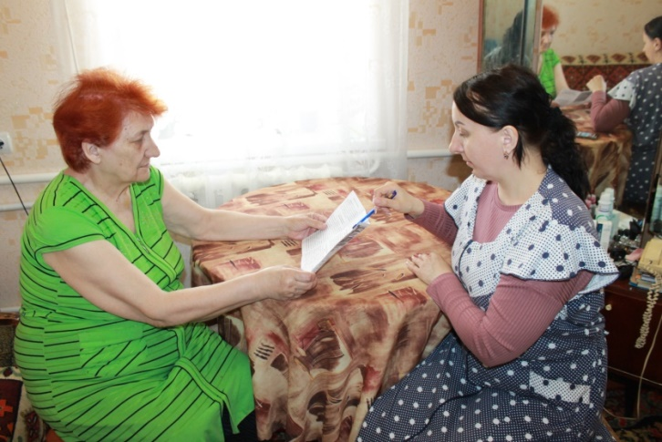
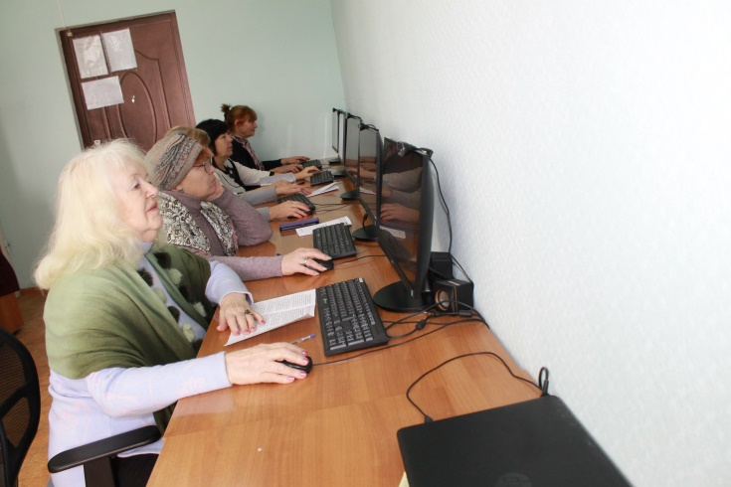
Форма обучения
Методы работы
информирование
Индивидуально, на дому у получателей социальных услуг
инструктаж
консультация
беседа-диалог
Групповая, для граждан, проходящих
обучение на курсах по
основам компьютерной грамотности
распространение печатных информационных материалов
показ презентаций, видеороликов

Slide 10
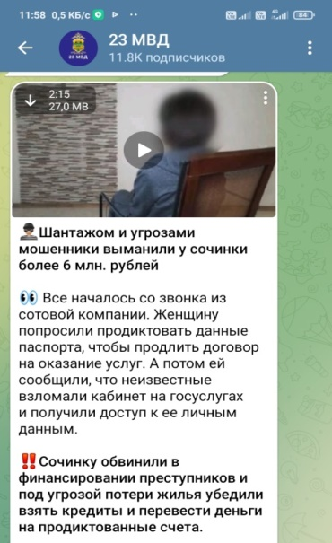
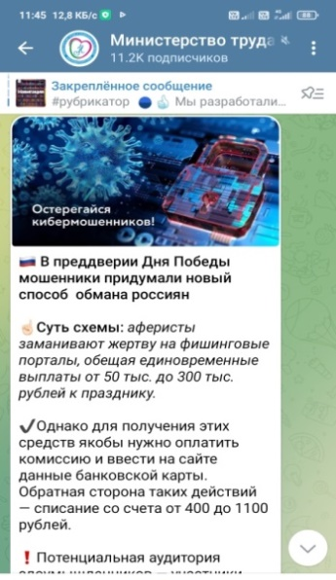

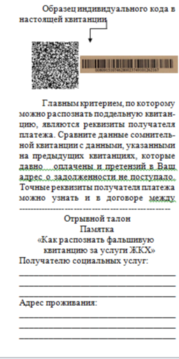
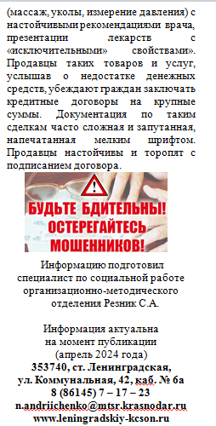

Организация обучения:
Предоставляются для изучения материалы
Текстовый информационный материал (памятки с отрывным талоном)
Информационные карточки в мессенджерах
Тематические видеоматериалы в мессенджерах
Тесты на закрепление по пройденной теме
Контрольные материалы

Slide 11
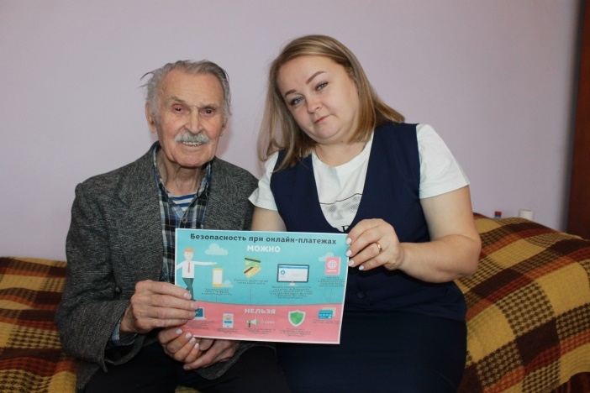

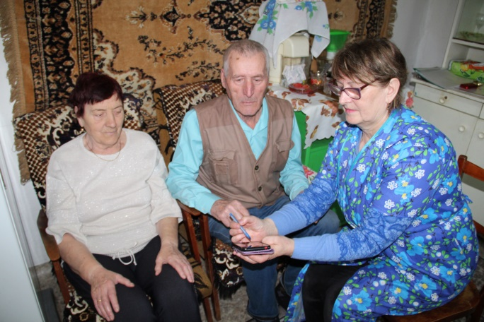
Сроки освоения
Контроль освоения
каждую тему рассматривают в течение одной недели с момента подготовки материалов
для каждой темы применяются контрольно-оценочные материалы, помогающие выявить степень освоения изложенного материала
Памятки остаются у представителей целевой аудитории, материалы в мессенджерах не удаляются, хранятся в переписке
Проводится актуализация знаний, направленная на закрепление материала

Slide 12
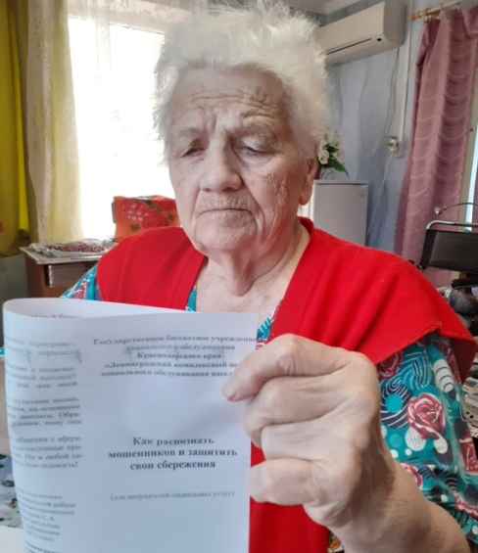
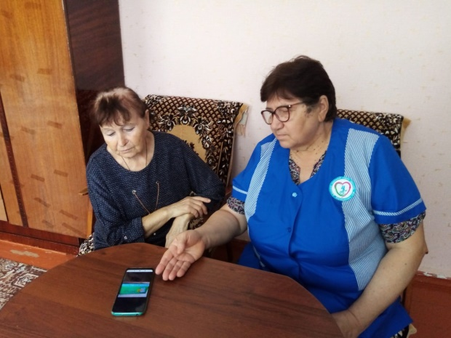
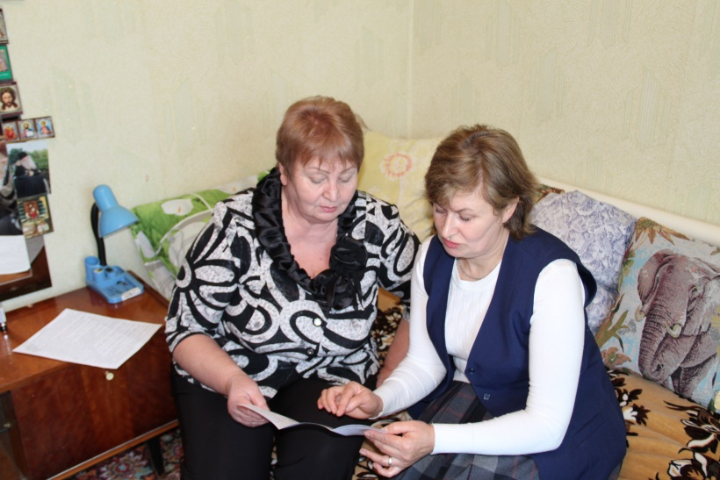
Контроль реализации мероприятий в рамках практики
Социальные работники знакомят получателей социальных услуг с определенной темой, используя материал буклета, дополнительные тематические материалы в мессенджерах
Получатель социальных услуг подписывает отрывной талон, подтверждает факт ознакомления с темой
Социальный работник передает подписанный отрывной талон специалисту по социальной работе, ответственному за работу отделения

Slide 13
Выводы и оценка возможности тиражирования практики
Повышение квалификации социальных работников учреждения в сфере безопасности
Заинтересованность сотрудников и их вовлечение в общественную деятельность по повышению бдительности целевой аудитории
Изучение спроса целевой аудитории на предмет просвещения по тематике практики
Конкретизация содержания занятий, бесед, наиболее востребованных вопросов для освещения, направленных на практическое освоение материалов практики
Накопление материалов методических кейсов
Повышает личную безопасность целевой аудитории;
способствует осознанию приоритетности безопасности во всех сферах жизни;
совершенствует практические навыки и умения действовать в случае возникновения экстремальных ситуаций
оказывает помощь целевой аудитории в адаптации к особенностям жизнедеятельности в пожилом возрасте
Внедрение практики «Навигатор безопасности »
Оказываем содействие и сопровождение для желающих внедрить практику;
совершенствуем социальные технологии по формированию навыков безопасного поведения целевой аудитории в современном обществе;
представители целевой аудитории практики делятся полученными знаниями по вопросам безопасности жизнедеятельности со сверстниками, жителями района, не входящими в условия реализации практики;
публикуем материалы о реализации практики в СМИ, на сайте учреждения для распространения практического опыта
Мы тиражируем свой опыт

Slide 14
Наши реквизиты:
Государственное бюджетное учреждение
социального обслуживания
Краснодарского края
«Ленинградский комплексный центр социального обслуживания населения»
ГБУ СОКК «Ленинградский КЦСОН»
353740, Краснодарский край, Ленинградский район,
ст. Ленинградская, ул. Коммунальная, 42
https://www.leningradskiy-kcson.ru/
https://vk.com/kcson_leningradskaya23
n.andriichenko@mtsr.krasnodar.ru
8 86145 7 17 23
Контактное лицо: Резник Станислав Александрович,
специалист по социальной работе

